Slide 1


Detección de eventos anómalos en un entorno industrial mediante el uso de técnicas de Federated Learning
Darío M. García Carretero

Slide 2

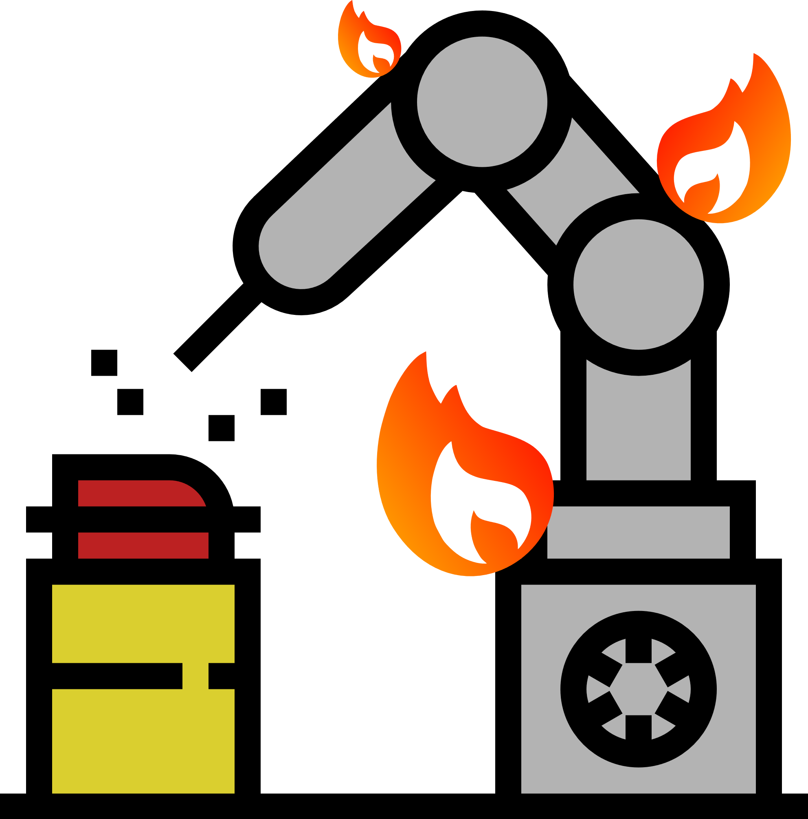

Contexto
Un evento anómalo es aquel que se produce de forma repentina y sin previsión.
Estos eventos son generalmente fallos en máquinas
Su detección puede ayudar a prevenir tanto daños materiales como personales
Darío M. García Carretero

Slide 3

Objetivo
Detectar posibles fallos en las máquinas antes de que estos se produzcan
Darío M. García Carretero

Slide 4
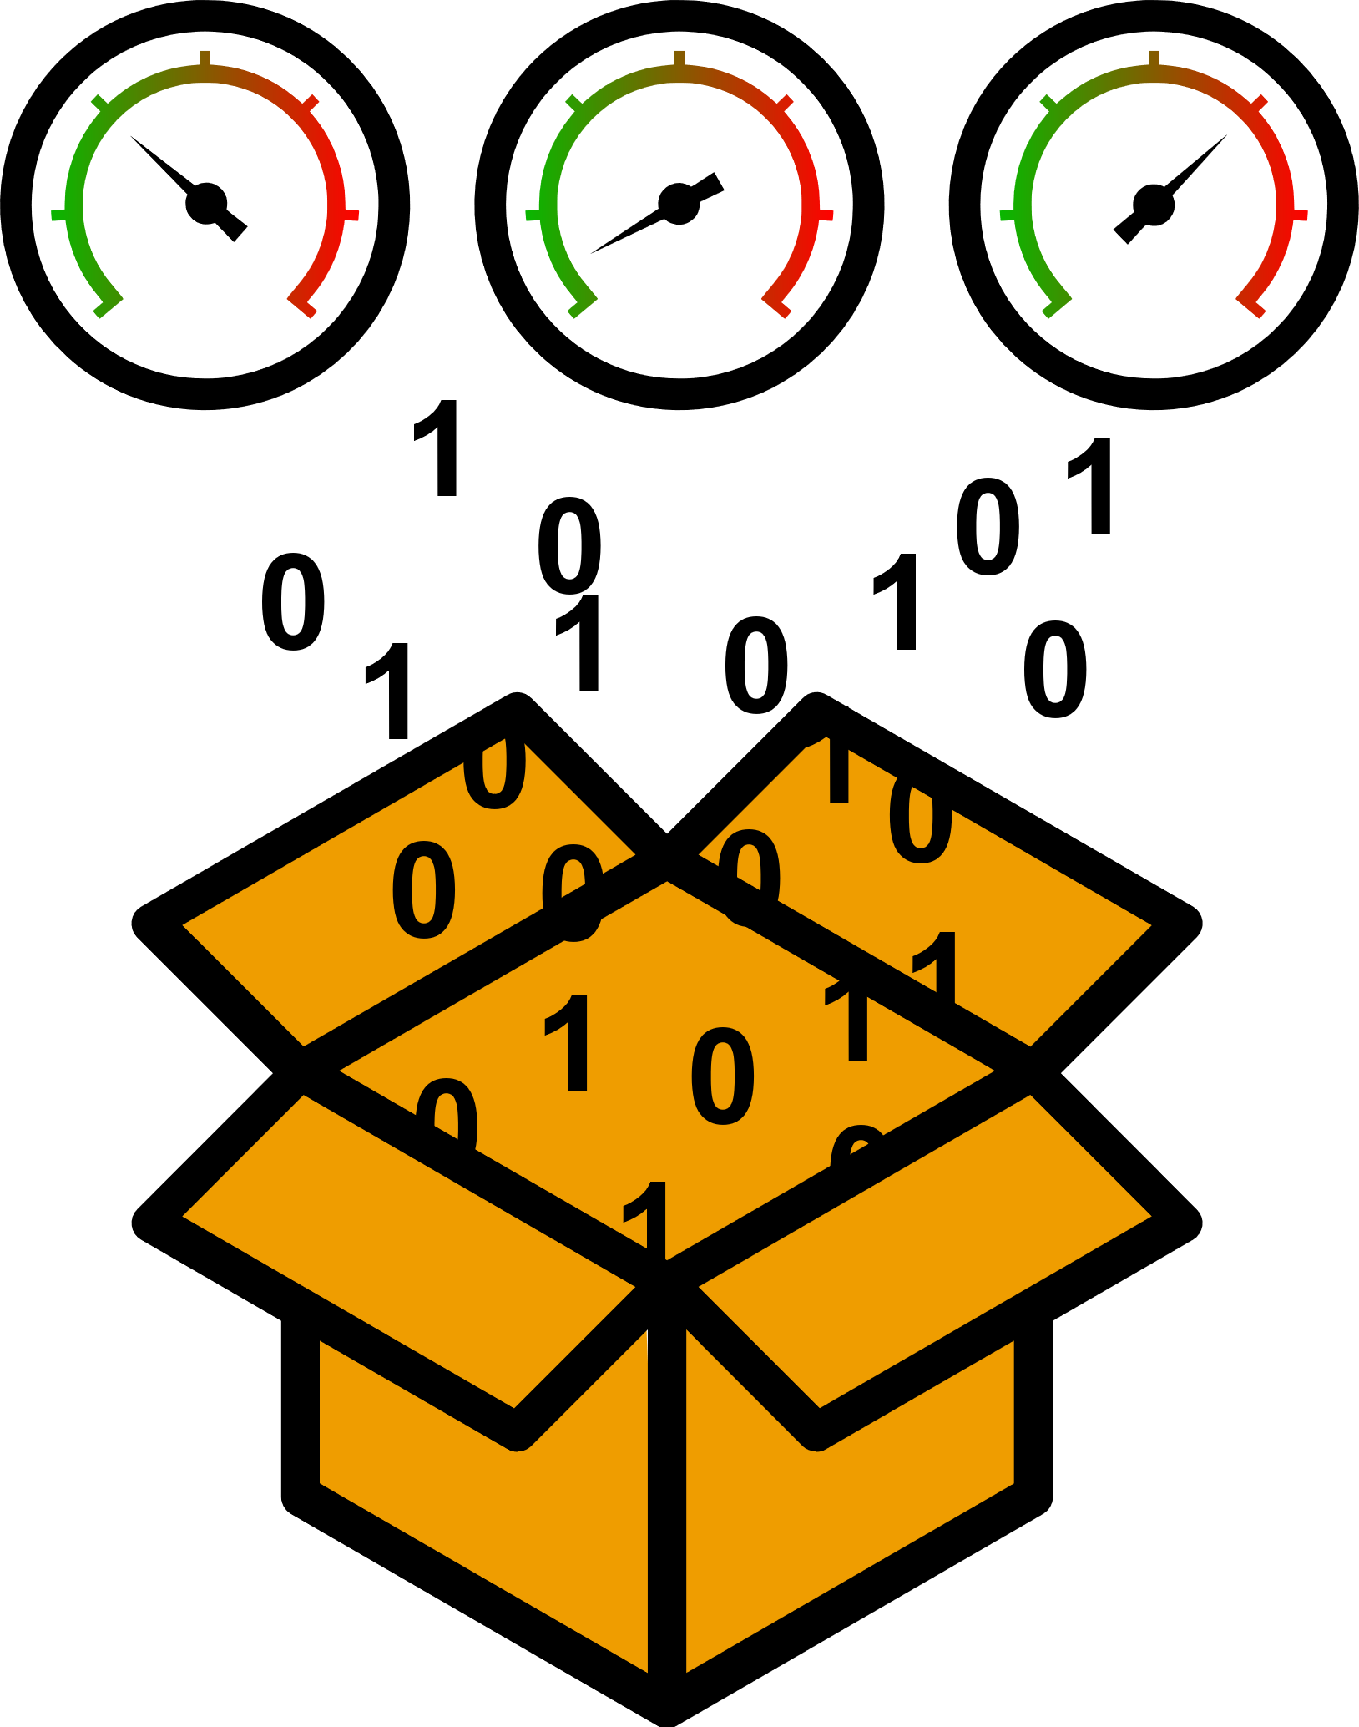


Metodología
Recolectar información de los sensores ubicados en las instalaciones
Diseñar y entrenar un modelo de Machine Learning
Mejorar el modelo mediante el uso del Federated Learning.
Darío M. García Carretero

Slide 5

Machine Learning (ML)
¿Qué es el Machine Learning?
El Machine Learning (aprendizaje automático) es un subcampo de la computación y una rama de la inteligencia artificial, cuyo objetivo es crear programas capaces de generalizar comportamientos de la información suministrada en forma de ejemplos.
¿Qué puede por nosotros?
El Machine Learning tiene un gran variedad de aplicaciones, incluyendo motores de búsqueda, diagnóstico médico, detección de fraude en el uso de tarjetas de crédito, clasificación de secuencias de ADN, videojuegos, etc.
Darío M. García Carretero

Slide 6







ML: ¿Cómo funciona?
Cuando vemos por primera vez el dibujo de un pez no reconoceremos el objeto por que nunca hemos visto algo similar. Si nos explican de que se trata, la próxima vez que veamos un pez, lo reconoceremos inmediatamente. Esto sucede debido a que de forma inconsciente, nuestro cerebro ha almacenado las características del animal (aletas, cola, escamas, etc.)
¿
?
El aprendizaje automático funciona, en la mayoría de los casos, de forma análoga. Al modelo (nuestro cerebro) se le suministra un conjunto de datos etiquetados (pez o no pez) y el modelo “aprende” a reconocer patrones en los datos. Posteriormente ese modelo, gracias a la generalización, será capaz de reconocer peces cuando se los encuentre.
Darío M. García Carretero

Slide 7


ML: Aplicación
Adquisición y preparación de los datos
Entrenamiento del modelo
Validación del modelo
Darío M. García Carretero

Slide 8



Escenario
Empresa multinacional con instalaciones a lo largo de todo el mundo
Acceso restringido a los datos, únicamente accesibles de forma local
Se requiere una rápida implantación para instalaciones de nueva creación
Darío M. García Carretero

Slide 9
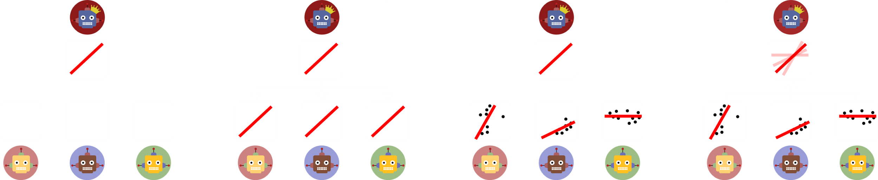
Federated Learning
El aprendizaje federado es una técnica de aprendizaje automático que entrena un algoritmo a través de múltiples dispositivos o servidores sin intercambiar datos entre ellos.
1
2
3
4
Darío M. García Carretero

Slide 10


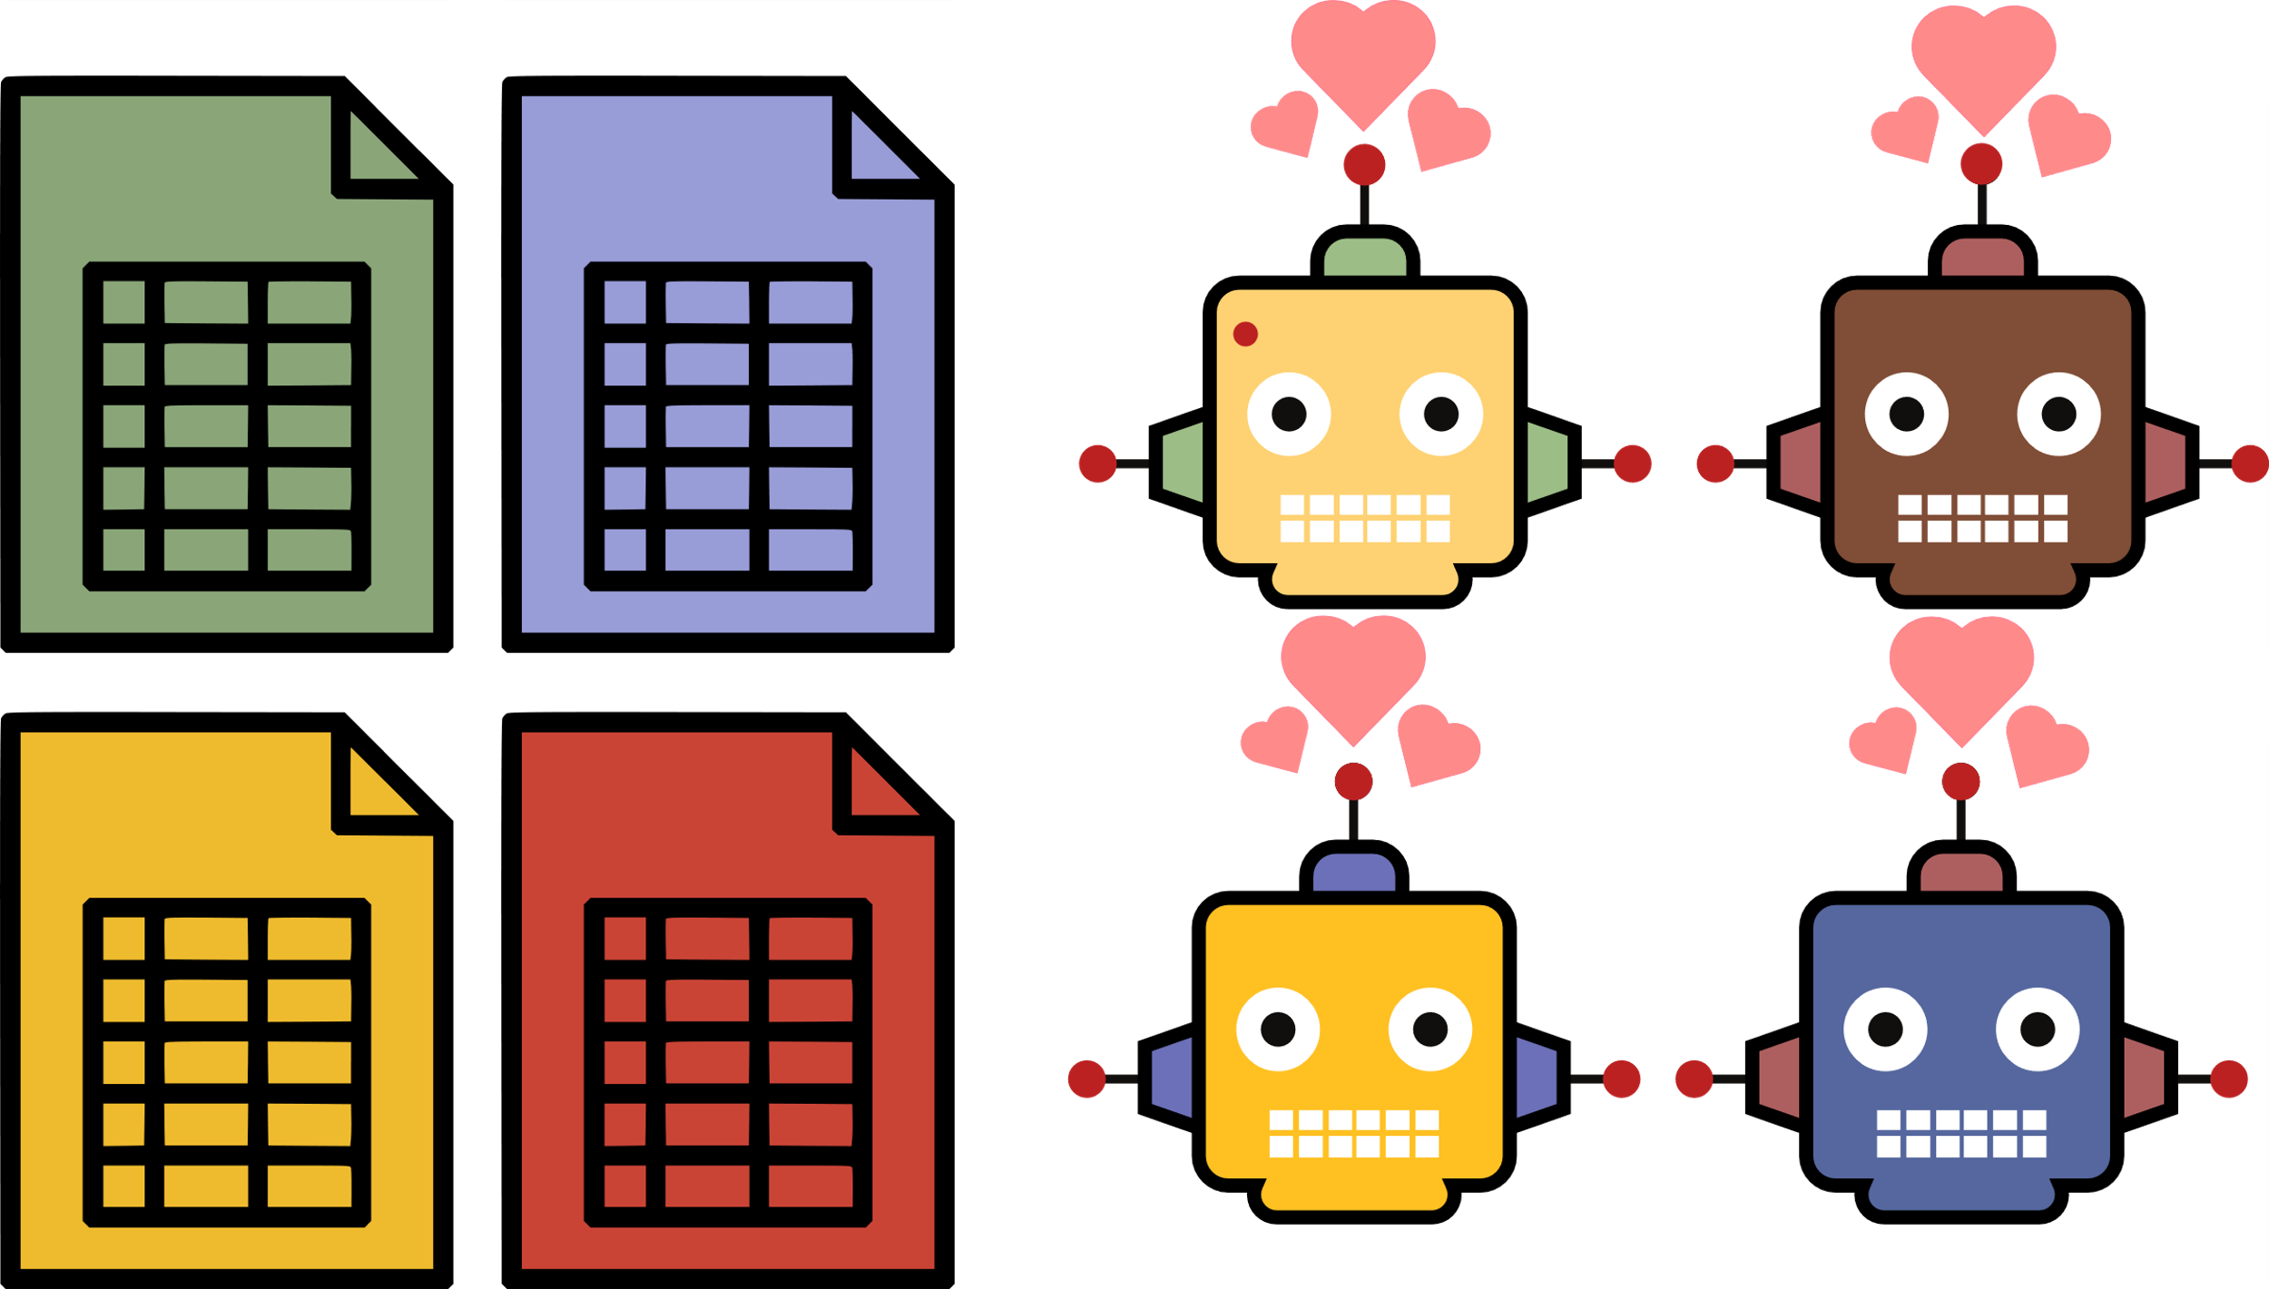
Diseño del experimento (I)
Cuatro datasets simulados, cada uno con diferentes condiciones de funcionamiento
Construcción de un modelo base usando un conjunto restringido de datos
Entrenamiento y evaluación del modelo base en cada uno de los dataset (referencia)
Darío M. García Carretero

Slide 11



Diseño del experimento (II)
Entrenamiento del modelo federado usando 3 de los 4 conjuntos de datos
Comparación del modelo federado con los modelos locales
Comparación del modelo federado con el modelo local del dataset excluido
Darío M. García Carretero

Slide 12








Tecnologías
Darío M. García Carretero

Slide 13
Simulación de un entorno industrial
Entrenamiento del modelo federado usando 3 de los 4 conjuntos de datos
Comparación del modelo federado con los modelos locales
Comparación del modelo federado con el modelo local del dataset excluido
Darío M. García Carretero

